Slide 1
Post-Quantum Cryptography
5. SIS·LWE and Lattices

Slide 2
Plan
좋은 기저 & 나쁜 기저
SIS 격자
LWE 격자

Slide 3
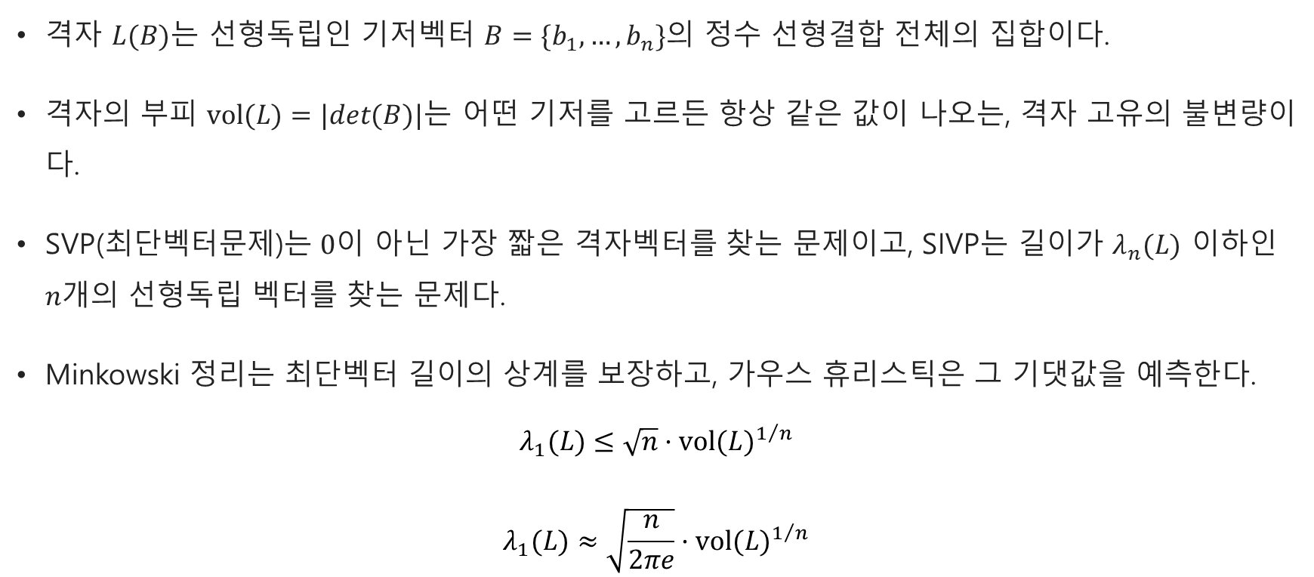
4강 리마인드
격자 $L(B)$는 선형독립인 기저벡터 $B=\{b_{1},…,b_{n}\}$의 정수 선형결합 전체의 집합이다.
격자의 부피 $vol(L)=|det(B)|$는 어떤 기저를 고르든 항상 같은 값이 나오는, 격자 고유의 불변량이다.
SVP(최단벡터문제)는 $0$이 아닌 가장 짧은 격자벡터를 찾는 문제이고, SIVP는 길이가 $λ_{n}(L)$ 이하인 $n$개의 선형독립 벡터를 찾는 문제다.
Minkowski 정리는 최단벡터 길이의 상계를 보장하고, 가우스 휴리스틱은 그 기댓값을 예측한다.
$$λ_{1}(L)≤\sqrt{n}·vol(L)^{1/n}$$
$$λ_{1}(L)≈\sqrt{\frac{n}{2πe}}·vol(L)^{1/n}$$

Slide 4
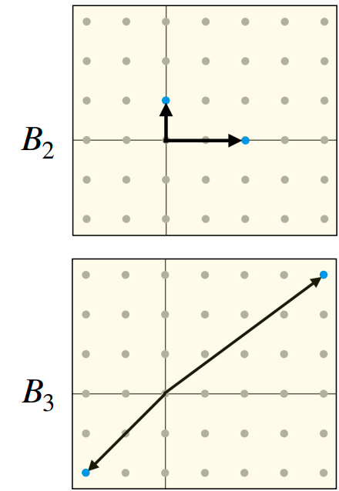
좋은 기저 & 나쁜 기저
좋은 기저: 기저벡터들이 짧고 서로 거의 직교(수직)한다.
- 가장 짧은 기저벡터 자체가 최단벡터다. (눈으로 봐도 SVP가 풀린다.)
나쁜 기저: 기저 벡터들이 길고 거의 같은 방향을 가리켜 서로 겹쳐 있다.
격자의 부피는 기저를 어떻게 고르든 항상 같다. 벡터들이 비스듬할수록, 같은 부피를 유지하려면 벡터 길이가 훨씬 길어져야 한다.
이런 긴 벡터들을 정수 계수로 결합하면 겹치는 성분이 상쇄되어, 어느 기저벡터보다 훨씬 짧은 벡터가 만들어질 수 있다.
결국 나쁜 기저에서는 최단벡터가 기저벡터가 아니라, 여러 벡터가 복잡하게 상쇄된 정수 결합 속에 숨어 있다.
- 이것이 SVP가 어려워지는 근본 원인이다.

Slide 5
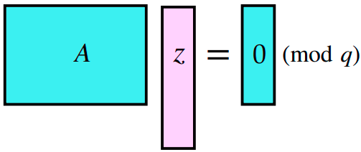
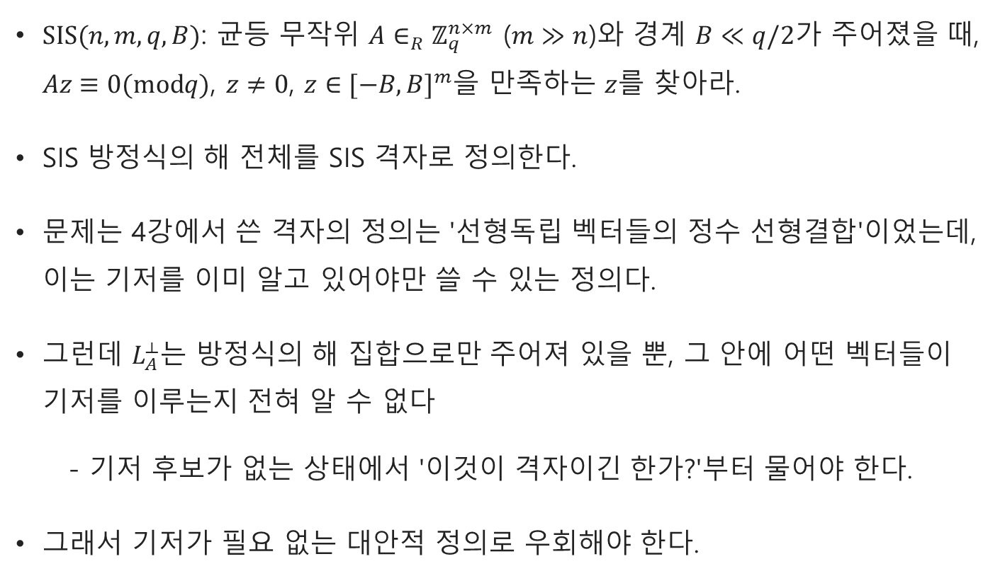
SIS의 정의
$SIS(n,m,q,B)$: 균등 무작위 $A∈_{R}ℤ_{q}^{n×m}$ ($m≫n$)와 경계 $B≪q/2$가 주어졌을 때, $Az≡0(modq)$, $z≠0$, $z∈[−B,B]^{m}$을 만족하는 $z$를 찾아라.
SIS 방정식의 해 전체를 SIS 격자로 정의한다.
문제는 4강에서 쓴 격자의 정의는 '선형독립 벡터들의 정수 선형결합'이었는데, 이는 기저를 이미 알고 있어야만 쓸 수 있는 정의다.
그런데 $L_{A}^{⟂}$는 방정식의 해 집합으로만 주어져 있을 뿐, 그 안에 어떤 벡터들이 기저를 이루는지 전혀 알 수 없다
- 기저 후보가 없는 상태에서 '이것이 격자이긴 한가?'부터 물어야 한다.
그래서 기저가 필요 없는 대안적 정의로 우회해야 한다.

Slide 6
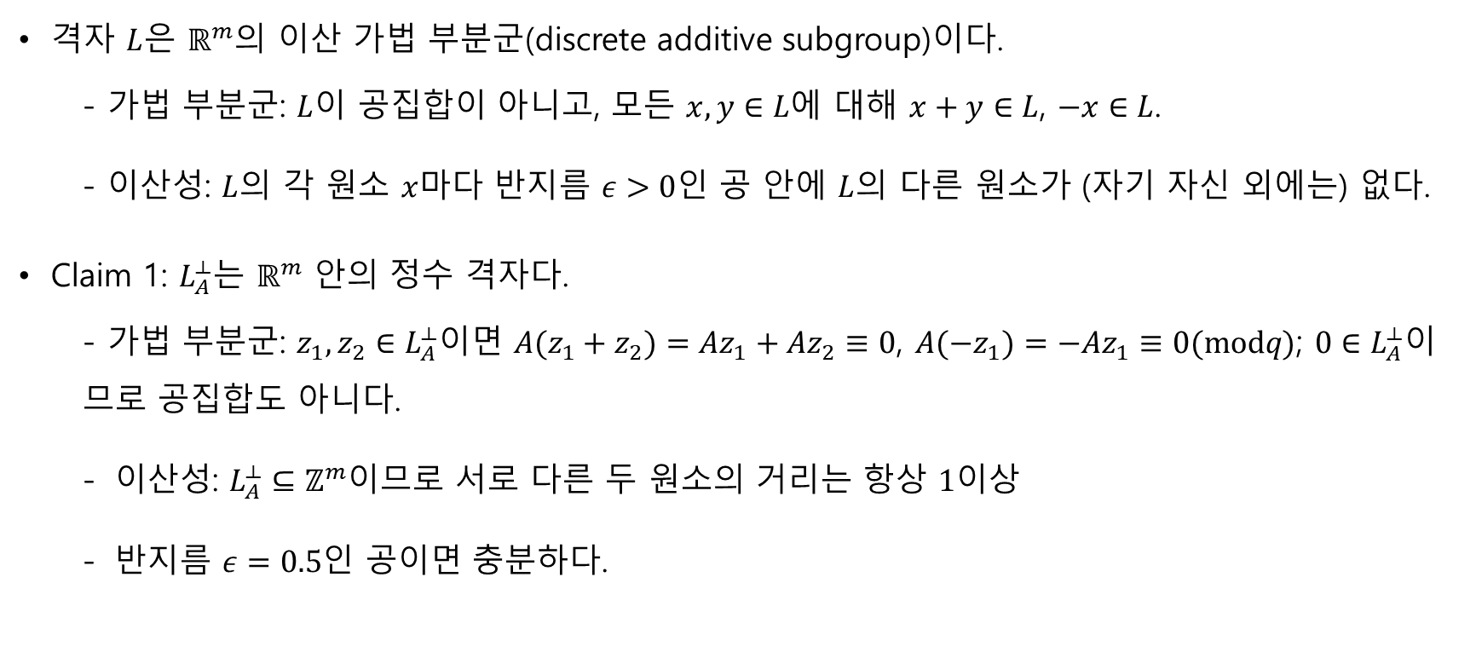
Discrete additive subgroup (이산 가법 부분군)
격자 $L$은 $ℝ^{m}$의 이산 가법 부분군(discrete additive subgroup)이다.
- 가법 부분군: $L$이 공집합이 아니고, 모든 $x,y∈L$에 대해 $x+y∈L$, $−x∈L$.
- 이산성: $L$의 각 원소 $x$마다 반지름 $ε>0$인 공 안에 $L$의 다른 원소가 (자기 자신 외에는) 없다.
Claim 1: $L_{A}^{⟂}$는 $ℝ^{m}$ 안의 정수 격자다.
- 가법 부분군: $z_{1},z_{2}∈L_{A}^{⟂}$이면 $A(z_{1}+z_{2})=Az_{1}+Az_{2}≡0$, $A(−z_{1})=−Az_{1}≡0(modq)$; $0∈L_{A}^{⟂}$이므로 공집합도 아니다.
이산성: $L_{A}^{⟂}⊆ℤ^{m}$이므로 서로 다른 두 원소의 거리는 항상 $1$이상
반지름 $ε=0.5$인 공이면 충분하다.

Slide 7
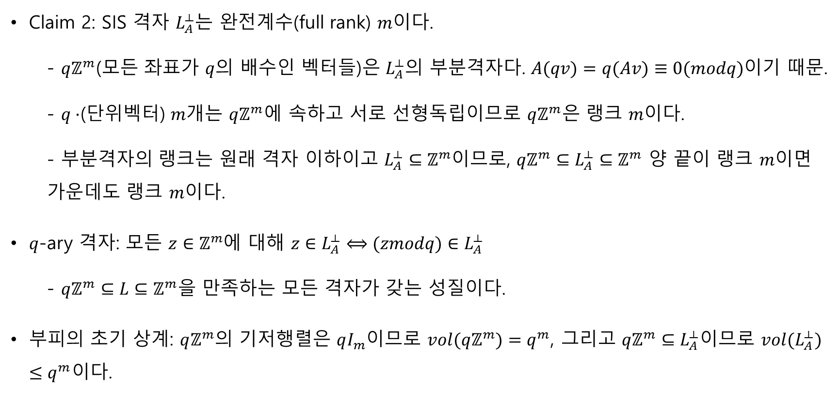
SIS 격자의 rank
Claim 2: SIS 격자 $L_{A}^{⟂}$는 완전계수(full rank) $m$이다.
- $qℤ^{m}$(모든 좌표가 $q$의 배수인 벡터들)은 $L_{A}^{⟂}$의 부분격자다. $A(qv)=q(Av)≡0(modq)$이기 때문.
- $q·$(단위벡터) $m$개는 $qℤ^{m}$에 속하고 서로 선형독립이므로 $qℤ^{m}$은 랭크 $m$이다.
- 부분격자의 랭크는 원래 격자 이하이고 $L_{A}^{⟂}⊆ℤ^{m}$이므로, $qℤ^{m}⊆L_{A}^{⟂}⊆ℤ^{m}$ 양 끝이 랭크 $m$이면 가운데도 랭크 $m$이다.
$q$-ary 격자: 모든 $z∈ℤ^{m}$에 대해 $z∈L_{A}^{⟂}⟺(zmodq)∈L_{A}^{⟂}$
- $qℤ^{m}⊆L⊆ℤ^{m}$을 만족하는 모든 격자가 갖는 성질이다.
부피의 초기 상계: $qℤ^{m}$의 기저행렬은 $qI_{m}$이므로 $vol(qℤ^{m})=q^{m}$, 그리고 $qℤ^{m}⊆L_{A}^{⟂}$이므로 $vol(L_{A}^{⟂})≤q^{m}$이다.

Slide 8
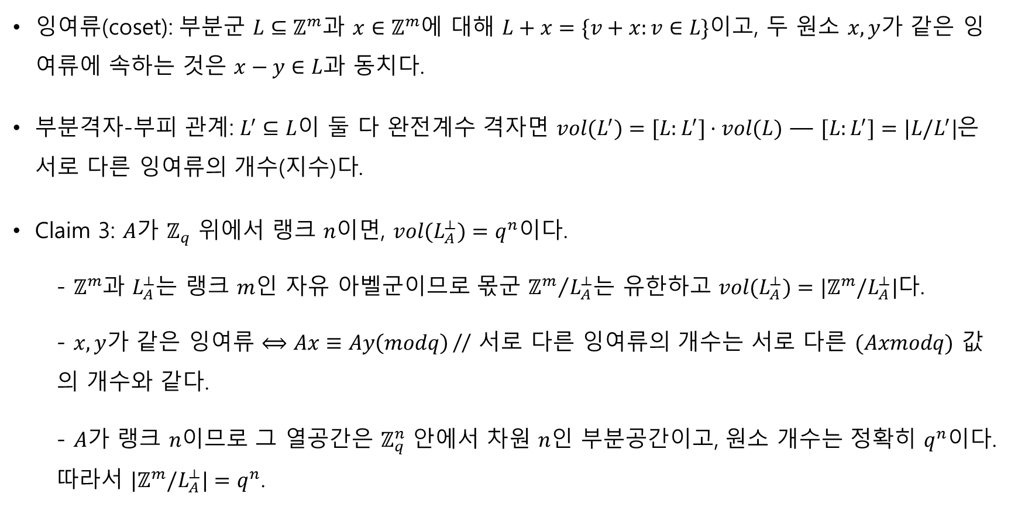
Coset (잉여류)
잉여류(coset): 부분군 $L⊆ℤ^{m}$과 $x∈ℤ^{m}$에 대해 $L+x=\{v+x:v∈L\}$이고, 두 원소 $x,y$가 같은 잉여류에 속하는 것은 $x−y∈L$과 동치다.
부분격자-부피 관계: $L^{′}⊆L$이 둘 다 완전계수 격자면 $vol(L^{′})=[L:L^{′}]·vol(L)$ — $[L:L^{′}]=|L/L^{′}|$은 서로 다른 잉여류의 개수(지수)다.
Claim 3: $A$가 $ℤ_{q}$ 위에서 랭크 $n$이면, $vol(L_{A}^{⟂})=q^{n}$이다.
- $ℤ^{m}$과 $L_{A}^{⟂}$는 랭크 $m$인 자유 아벨군이므로 몫군 ${ℤ^{m}}/{L_{A}^{⟂}}$는 유한하고 $vol(L_{A}^{⟂})=|ℤ^{m}/L_{A}^{⟂}|$다.
- $x,y$가 같은 잉여류 $⟺Ax≡Ay\left(modq\right)$// 서로 다른 잉여류의 개수는 서로 다른 $(Axmodq)$ 값의 개수와 같다.
- $A$가 랭크 $n$이므로 그 열공간은 $ℤ_{q}^{n}$ 안에서 차원 $n$인 부분공간이고, 원소 개수는 정확히 $q^{n}$이다. 따라서 $|ℤ^{m}/L_{A}^{⟂}|=q^{n}$.

Slide 9
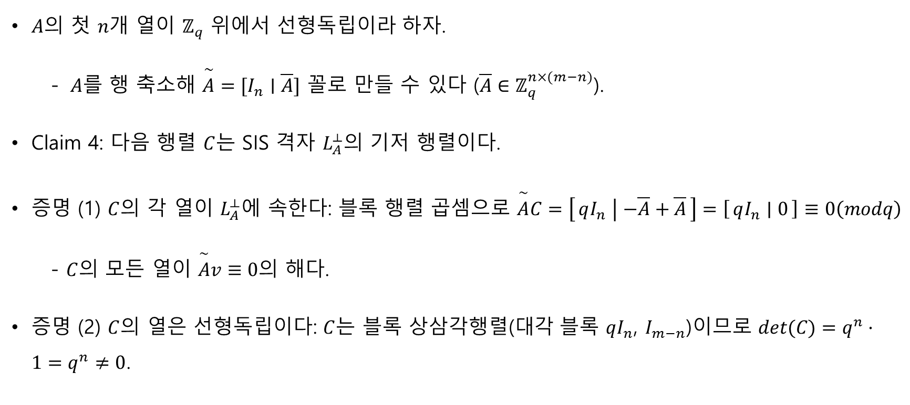
SIS 격자의 기저 C
$A$의 첫 $n$개 열이 $ℤ_{q}$ 위에서 선형독립이라 하자.
- $A$를 행 축소해 $\overset{\sim }{A}=[I_{n}∣\overline{A}]$ 꼴로 만들 수 있다 ($\overline{A}∈ℤ_{q}^{n×(m−n)}$).
Claim 4: 다음 행렬 $C$는 SIS 격자 $L_{A}^{⟂}$의 기저 행렬이다.
증명 (1) $C$의 각 열이 $L_{A}^{⟂}$에 속한다: 블록 행렬 곱셈으로 $\overset{\sim }{A}C=\left[qI_{n} ∣ −\overline{A}+\overline{A}\right]=\left[qI_{n} ∣ 0\right]≡0\left(modq\right)$
- $C$의 모든 열이 $\overset{\sim }{A}v≡0$의 해다.
증명 (2) $C$의 열은 선형독립이다: $C$는 블록 상삼각행렬(대각 블록 $qI_{n}$, $I_{m−n}$)이므로 $det(C)=q^{n}·1=q^{n}≠0$.

Slide 10
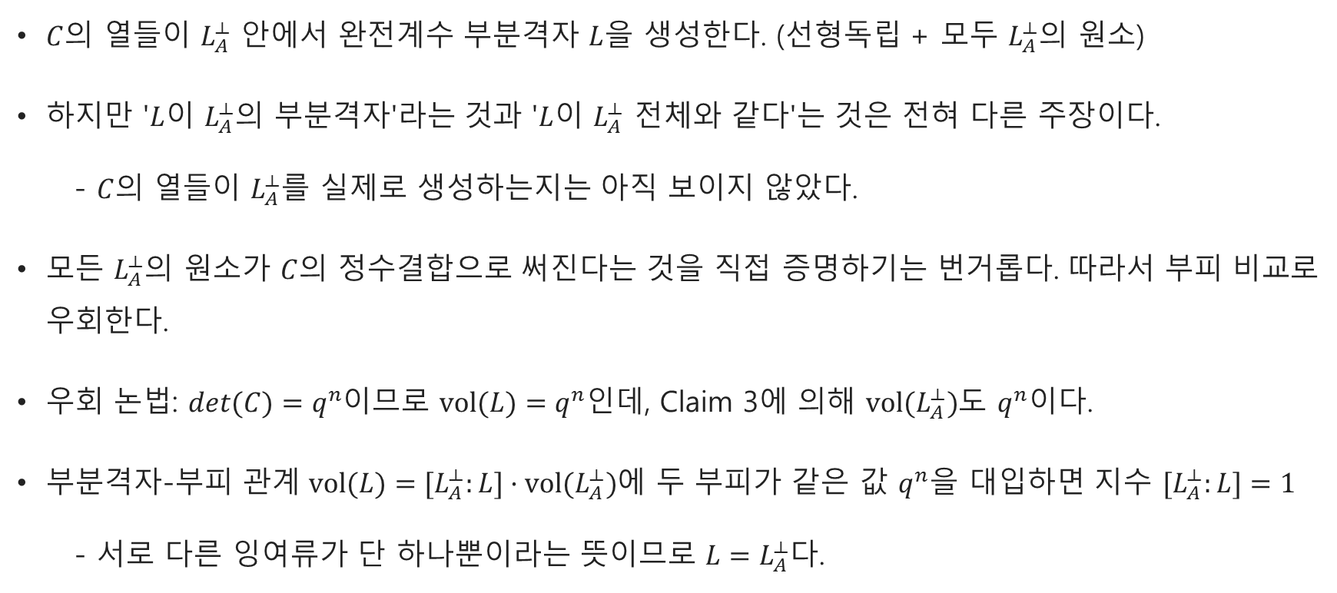
부분격자에서 전체로
$C$의 열들이 $L_{A}^{⟂}$ 안에서 완전계수 부분격자 $L$을 생성한다. (선형독립 + 모두 $L_{A}^{⟂}$의 원소)
하지만 '$L$이 $L_{A}^{⟂}$의 부분격자'라는 것과 '$L$이 $L_{A}^{⟂}$ 전체와 같다'는 것은 전혀 다른 주장이다.
- $C$의 열들이 $L_{A}^{⟂}$를 실제로 생성하는지는 아직 보이지 않았다.
모든 $L_{A}^{⟂}$의 원소가 $C$의 정수결합으로 써진다는 것을 직접 증명하기는 번거롭다. 따라서 부피 비교로 우회한다.
우회 논법: $det(C)=q^{n}$이므로 $vol(L)=q^{n}$인데, Claim 3에 의해 $vol(L_{A}^{⟂})$도 $q^{n}$이다.
부분격자-부피 관계 $vol(L)=[L_{A}^{⟂}:L]·vol(L_{A}^{⟂})$에 두 부피가 같은 값 $q^{n}$을 대입하면 지수 $[L_{A}^{⟂}:L]=1$
- 서로 다른 잉여류가 단 하나뿐이라는 뜻이므로 $L=L_{A}^{⟂}$다.

Slide 11
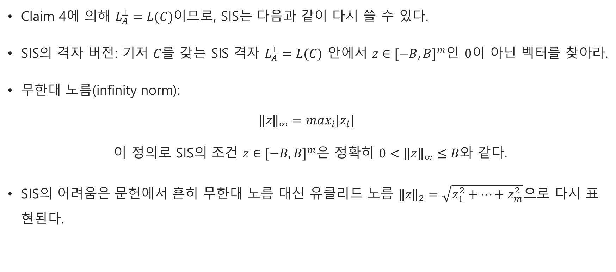
SIS를 격자 문제로
Claim 4에 의해 $L_{A}^{⟂}=L(C)$이므로, SIS는 다음과 같이 다시 쓸 수 있다.
SIS의 격자 버전: 기저 $C$를 갖는 SIS 격자 $L_{A}^{⟂}=L(C)$ 안에서 $z∈[−B,B]^{m}$인 $0$이 아닌 벡터를 찾아라.
무한대 노름(infinity norm):
$$‖z‖_{∞}=\max_{i}|z_{i}|$$
이 정의로 SIS의 조건 $z∈[−B,B]^{m}$은 정확히 $0<‖z‖_{∞}≤B$와 같다.
SIS의 어려움은 문헌에서 흔히 무한대 노름 대신 유클리드 노름 $‖z‖_{2}=\sqrt{z_{1}^{2}+⋯+z_{m}^{2}}$으로 다시 표현된다.

Slide 12
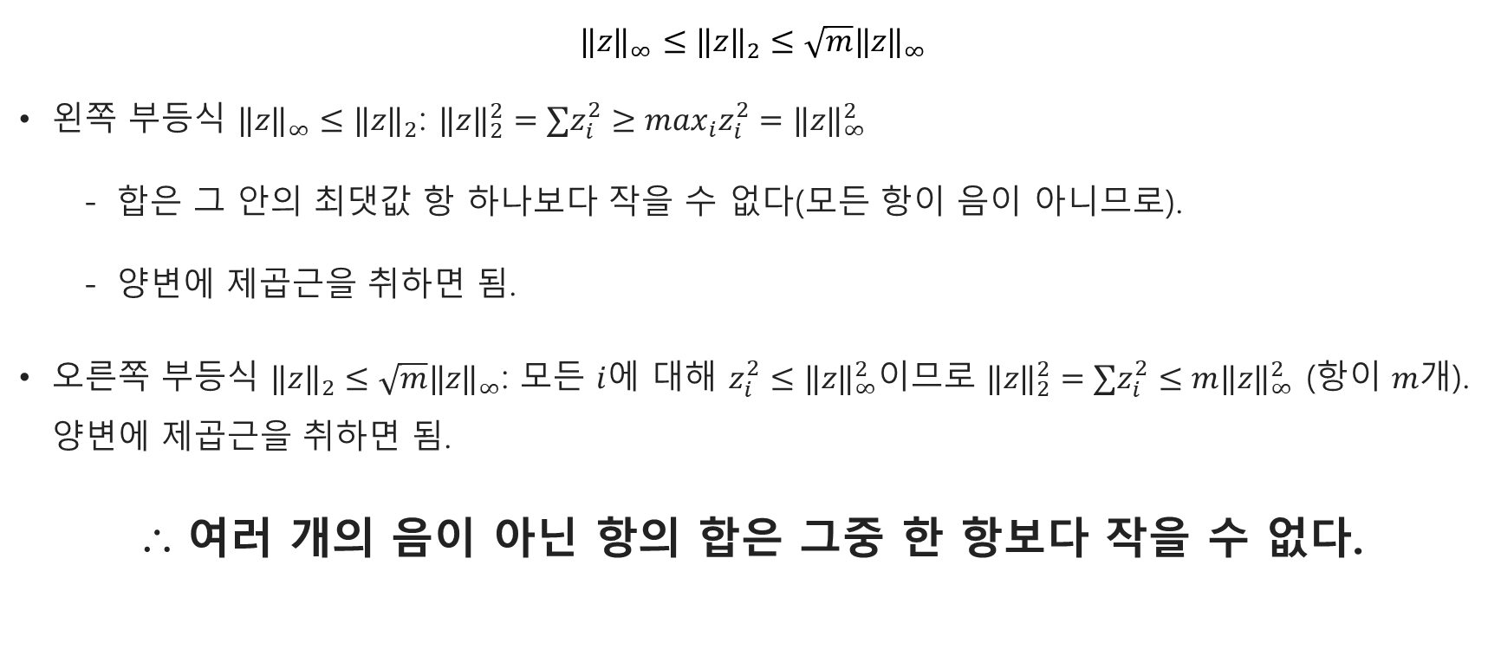
Norm 부등식
$$‖z‖_{∞}≤‖z‖_{2}≤\sqrt{m}‖z‖_{∞}$$
왼쪽 부등식 $‖z‖_{∞}≤‖z‖_{2}$: $‖z‖_{2}^{2}=∑z_{i}^{2}≥\max_{i}z_{i}^{2}=‖z‖_{∞}^{2}$
합은 그 안의 최댓값 항 하나보다 작을 수 없다(모든 항이 음이 아니므로).
양변에 제곱근을 취하면 됨.
오른쪽 부등식 $‖z‖_{2}≤\sqrt{m}‖z‖_{∞}$: 모든 $i$에 대해 $z_{i}^{2}≤‖z‖_{∞}^{2}$이므로 $‖z‖_{2}^{2}=∑z_{i}^{2}≤m‖z‖_{∞}^{2}$ (항이 $m$개). 양변에 제곱근을 취하면 됨.
∴ 여러 개의 음이 아닌 항의 합은 그중 한 항보다 작을 수 없다.

Slide 13
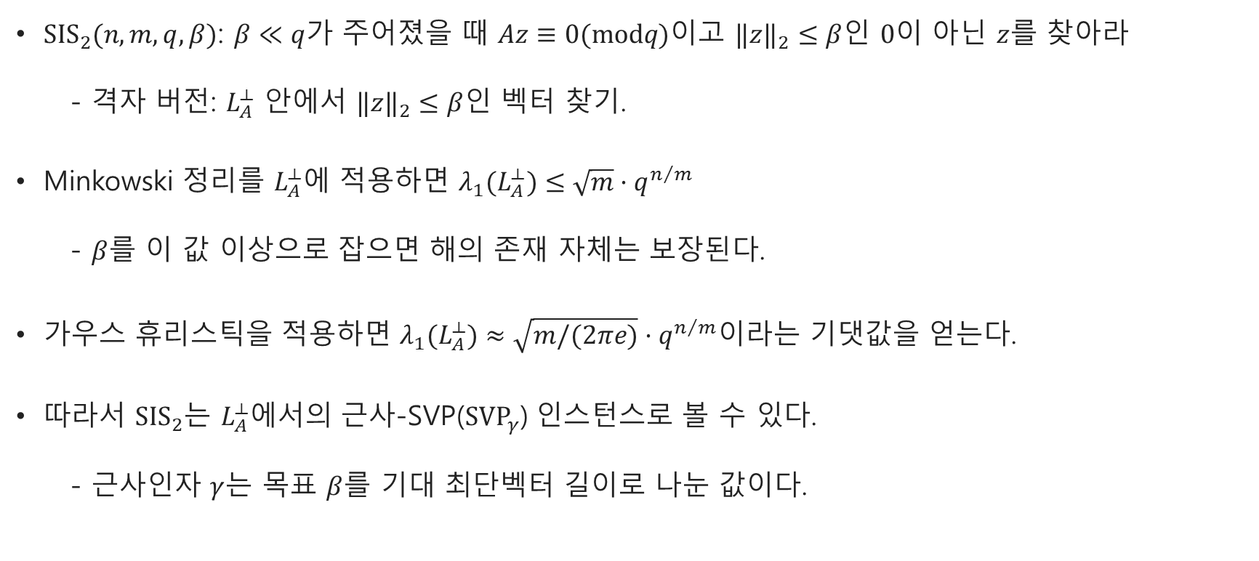
SIS₂
${SIS}_{2}(n,m,q,β)$: $β≪q$가 주어졌을 때 $Az≡0(modq)$이고 $‖z‖_{2}≤β$인 $0$이 아닌 $z$를 찾아라
- 격자 버전: $L_{A}^{⟂}$ 안에서 $‖z‖_{2}≤β$인 벡터 찾기.
Minkowski 정리를 $L_{A}^{⟂}$에 적용하면 $λ_{1}(L_{A}^{⟂})≤\sqrt{m}·q^{n/m}$
- $β$를 이 값 이상으로 잡으면 해의 존재 자체는 보장된다.
가우스 휴리스틱을 적용하면 $λ_{1}(L_{A}^{⟂})≈\sqrt{m/(2πe)}·q^{n/m}$이라는 기댓값을 얻는다.
따라서 ${SIS}_{2}$는 $L_{A}^{⟂}$에서의 근사-SVP(${SVP}_{γ}$) 인스턴스로 볼 수 있다.
- 근사인자 $γ$는 목표 $β$를 기대 최단벡터 길이로 나눈 값이다.

Slide 14
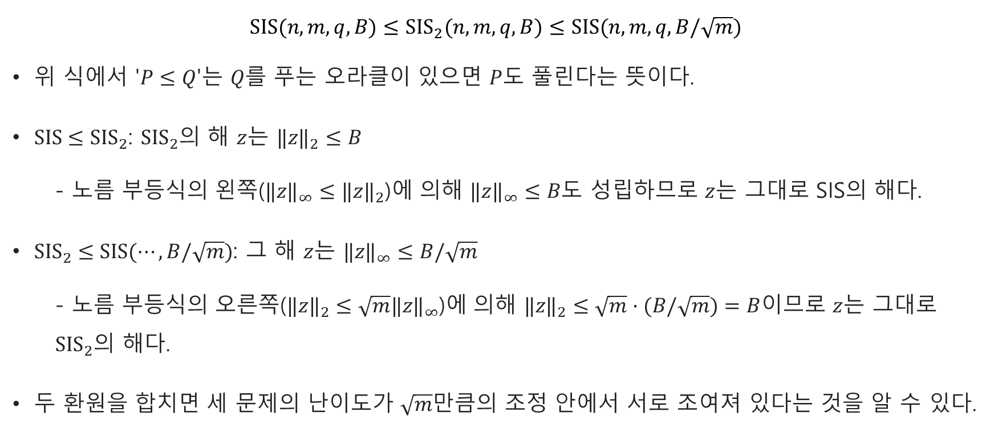
SIS & SIS₂
$$SIS(n,m,q,B)≤{SIS}_{2}(n,m,q,B)≤SIS(n,m,q,B/\sqrt{m})$$
위 식에서 '$P≤Q$'는 $Q$를 푸는 오라클이 있으면 $P$도 풀린다는 뜻이다.
$SIS≤{SIS}_{2}$: ${SIS}_{2}$의 해 $z$는 $‖z‖_{2}≤B$
- 노름 부등식의 왼쪽($‖z‖_{∞}≤‖z‖_{2}$)에 의해 $‖z‖_{∞}≤B$도 성립하므로 $z$는 그대로 SIS의 해다.
${SIS}_{2}≤SIS(⋯,B/\sqrt{m})$: 그 해 $z$는 $‖z‖_{∞}≤B/\sqrt{m}$
- 노름 부등식의 오른쪽($‖z‖_{2}≤\sqrt{m}‖z‖_{∞}$)에 의해 $‖z‖_{2}≤\sqrt{m}·(B/\sqrt{m})=B$이므로 $z$는 그대로 ${SIS}_{2}$의 해다.
두 환원을 합치면 세 문제의 난이도가 $\sqrt{m}$만큼의 조정 안에서 서로 조여져 있다는 것을 알 수 있다.

Slide 15
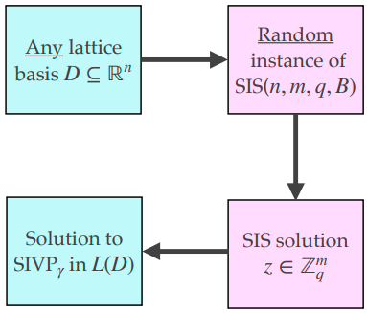
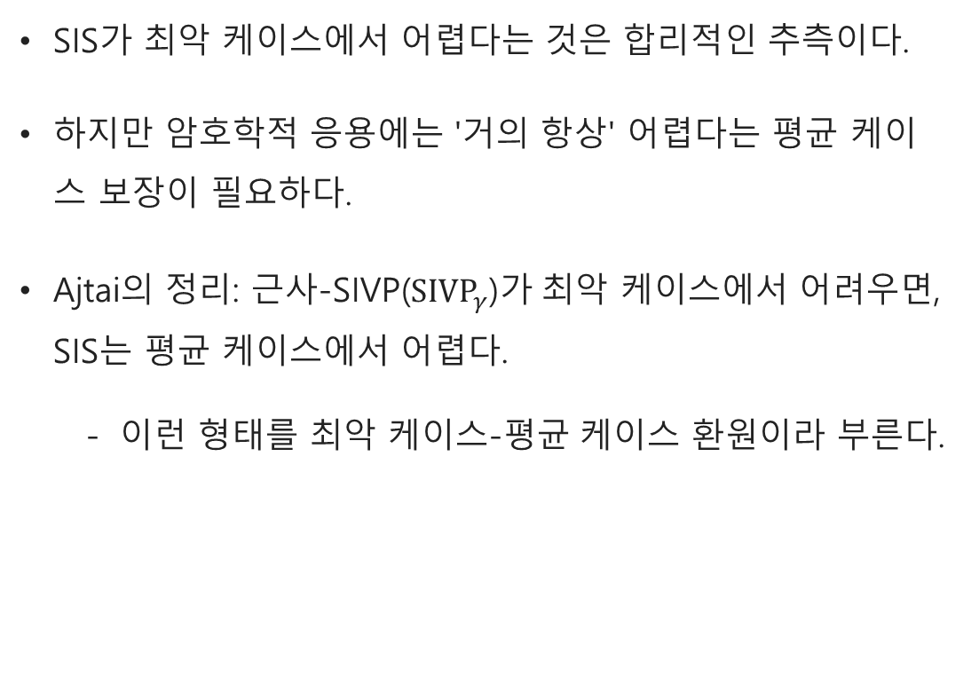
Ajtai의 정리 (1996)
SIS가 최악 케이스에서 어렵다는 것은 합리적인 추측이다.
하지만 암호학적 응용에는 '거의 항상' 어렵다는 평균 케이스 보장이 필요하다.
Ajtai의 정리: 근사-SIVP(${SIVP}_{γ}$)가 최악 케이스에서 어려우면, SIS는 평균 케이스에서 어렵다.
이런 형태를 최악 케이스-평균 케이스 환원이라 부른다.
임의의 격자 기저 $D$로부터 랜덤 SIS 인스턴스를 만들고, SIS 오라클로 얻은 해 $z$로부터 (역으로) $L(D)$에서 ${SIVP}_{γ}$의 해를 복원한다.

Slide 16
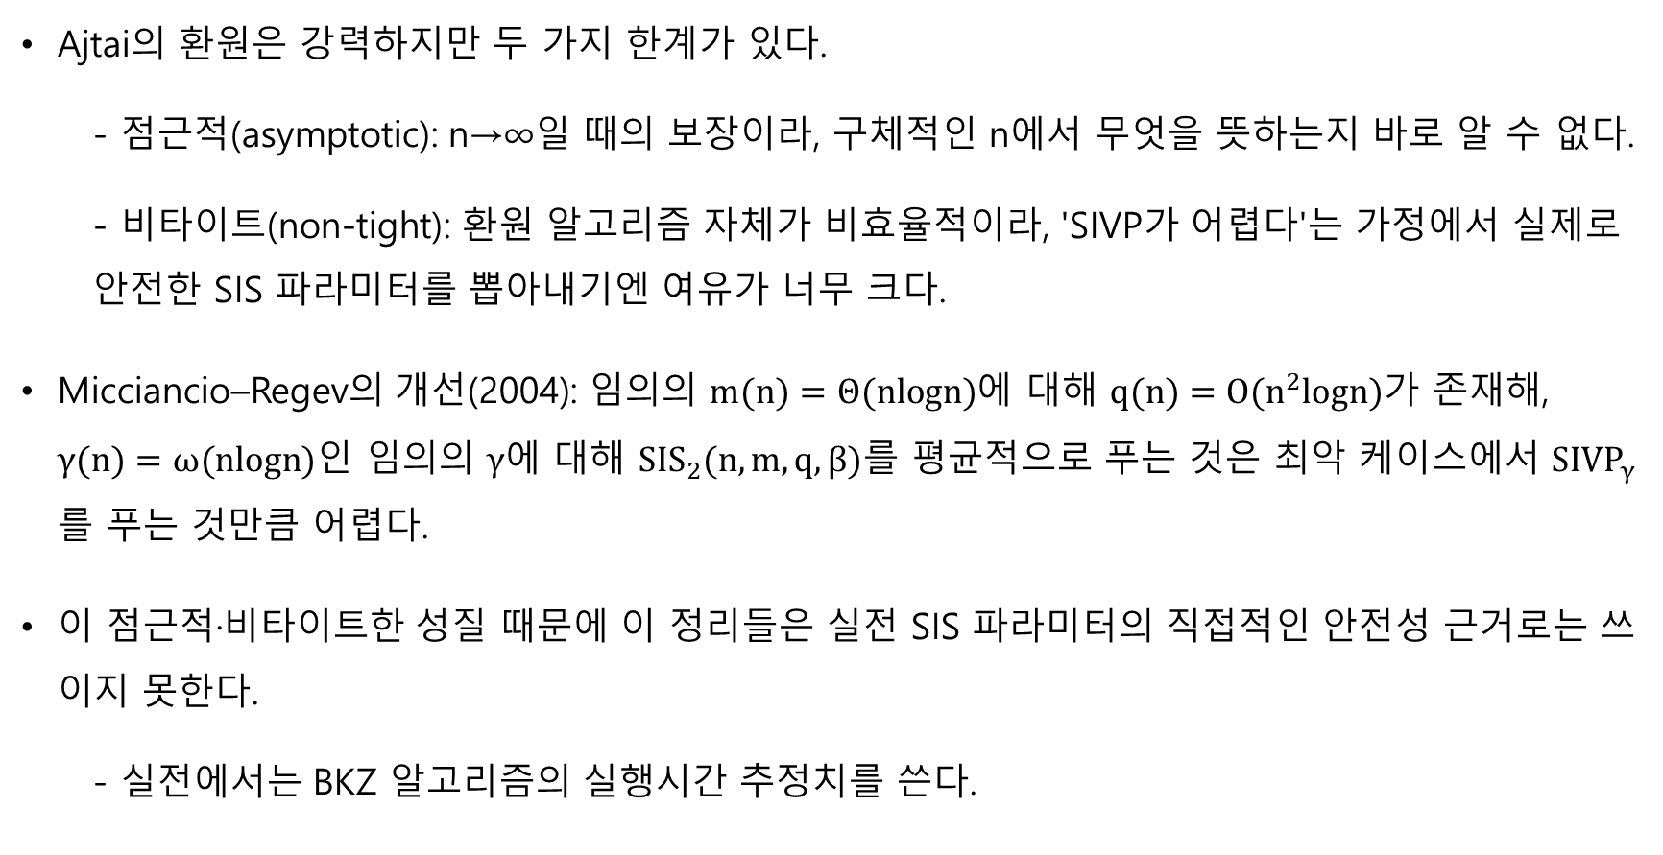
Ajtai 환원의 한계
Ajtai의 환원은 강력하지만 두 가지 한계가 있다.
- 점근적(asymptotic): n→∞일 때의 보장이라, 구체적인 n에서 무엇을 뜻하는지 바로 알 수 없다.
- 비타이트(non-tight): 환원 알고리즘 자체가 비효율적이라, 'SIVP가 어렵다'는 가정에서 실제로 안전한 SIS 파라미터를 뽑아내기엔 여유가 너무 크다.
Micciancio–Regev의 개선(2004): 임의의 $m(n)=Θ(nlogn)$에 대해 $q(n)=O(n^{2}logn)$가 존재해, $γ(n)=ω(nlogn)$인 임의의 $γ$에 대해 ${SIS}_{2}(n,m,q,β)$를 평균적으로 푸는 것은 최악 케이스에서 ${SIVP}_{γ}$를 푸는 것만큼 어렵다.
이 점근적·비타이트한 성질 때문에 이 정리들은 실전 SIS 파라미터의 직접적인 안전성 근거로는 쓰이지 못한다.
- 실전에서는 BKZ 알고리즘의 실행시간 추정치를 쓴다.

Slide 17
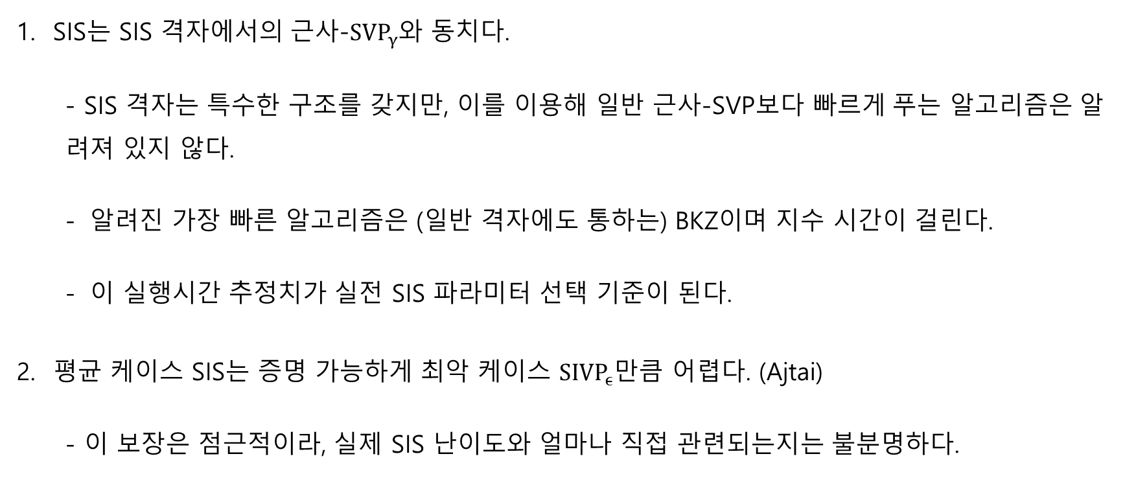
SIS 요약
SIS는 SIS 격자에서의 근사-${SVP}_{γ}$와 동치다.
- SIS 격자는 특수한 구조를 갖지만, 이를 이용해 일반 근사-SVP보다 빠르게 푸는 알고리즘은 알려져 있지 않다.
알려진 가장 빠른 알고리즘은 (일반 격자에도 통하는) BKZ이며 지수 시간이 걸린다.
이 실행시간 추정치가 실전 SIS 파라미터 선택 기준이 된다.
평균 케이스 SIS는 증명 가능하게 최악 케이스 ${SIVP}_{ϵ}$만큼 어렵다. (Ajtai)
- 이 보장은 점근적이라, 실제 SIS 난이도와 얼마나 직접 관련되는지는 불분명하다.

Slide 18
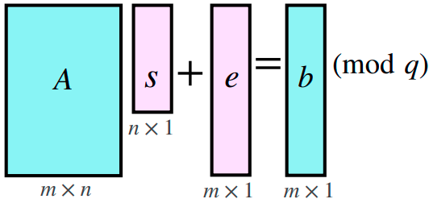
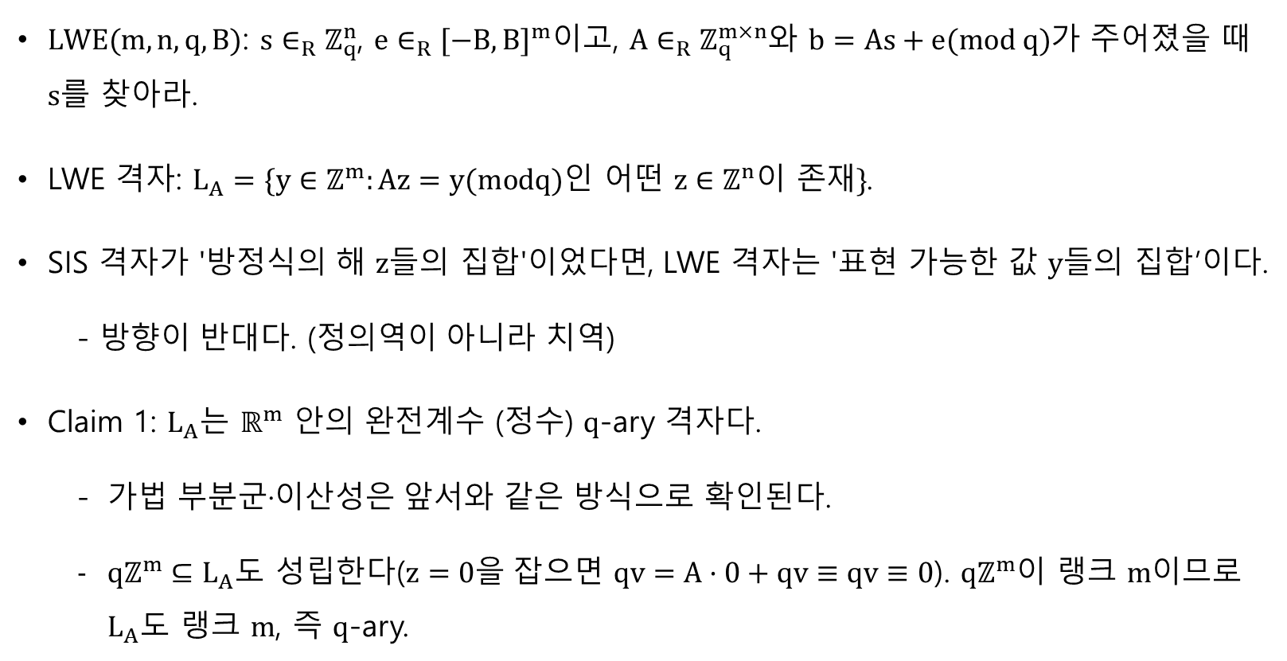
LWE의 정의
$LWE(m,n,q,B)$: $s∈_{R}ℤ_{q}^{n}$, $e∈_{R}[−B,B]^{m}$이고, $A∈_{R}ℤ_{q}^{m×n}$와 $b=As+e(mod q)$가 주어졌을 때 $s$를 찾아라.
LWE 격자: $L_{A}=\{y∈ℤ^{m}:Az=y(modq)\text{인 어떤 }z∈ℤ^{n}\text{이 존재}\}$.
SIS 격자가 '방정식의 해 $z$들의 집합'이었다면, LWE 격자는 '표현 가능한 값 $y$들의 집합’이다.
- 방향이 반대다. (정의역이 아니라 치역)
Claim 1: $L_{A}$는 $ℝ^{m}$ 안의 완전계수 (정수) $q$-ary 격자다.
가법 부분군·이산성은 앞서와 같은 방식으로 확인된다.
$qℤ^{m}⊆L_{A}$도 성립한다($z=0$을 잡으면 $qv=A·0+qv≡qv≡0$). $qℤ^{m}$이 랭크 $m$이므로 $L_{A}$도 랭크 $m$, 즉 $q$-ary.

Slide 19
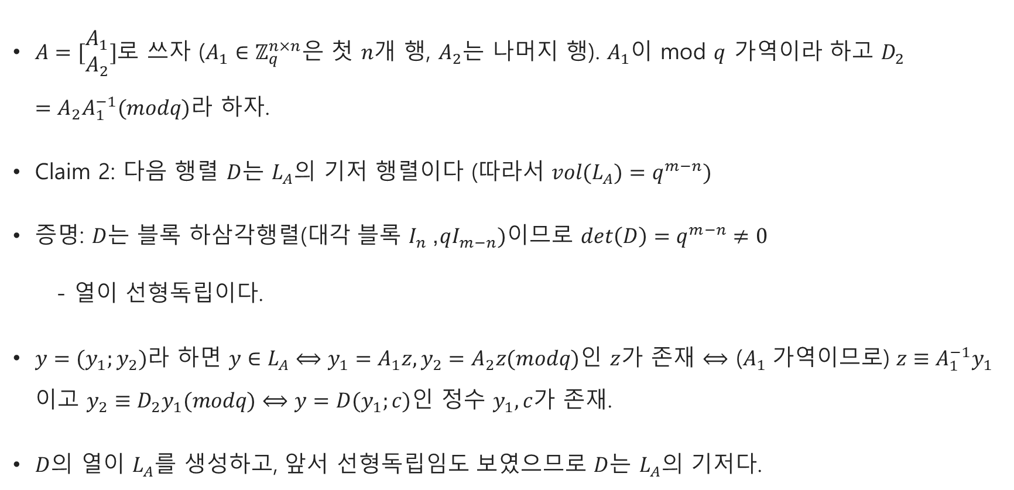
LWE 격자의 기저 D
$A=[\begin{aligned}A_{1} \\ A_{2}\end{aligned}]$로 쓰자 ($A_{1}∈ℤ_{q}^{n×n}$은 첫 $n$개 행, $A_{2}$는 나머지 행). $A_{1}$이 mod $q$ 가역이라 하고 $D_{2}=A_{2}A_{1}^{−1}(modq)$라 하자.
Claim 2: 다음 행렬 $D$는 $L_{A}$의 기저 행렬이다 (따라서 $vol(L_{A})=q^{m−n})$
증명: $D$는 블록 하삼각행렬(대각 블록 $I_{n}$, $qI_{m−n})$이므로 $det\left(D\right)=q^{m−n}≠0$
- 열이 선형독립이다.
$y=(y_{1};y_{2})$라 하면 $y∈L_{A}⟺y_{1}=A_{1}z,y_{2}=A_{2}z(modq)$인 $z$가 존재 $⟺$ ($A_{1}$ 가역이므로) $z≡A_{1}^{−1}y_{1}$이고 $y_{2}≡D_{2}y_{1}(modq)⟺y=D(y_{1};c)$인 정수 $y_{1},c$가 존재.
$D$의 열이 $L_{A}$를 생성하고, 앞서 선형독립임도 보였으므로 $D$는 $L_{A}$의 기저다.

Slide 20
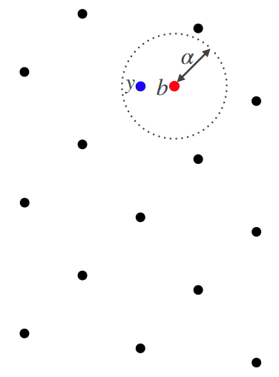
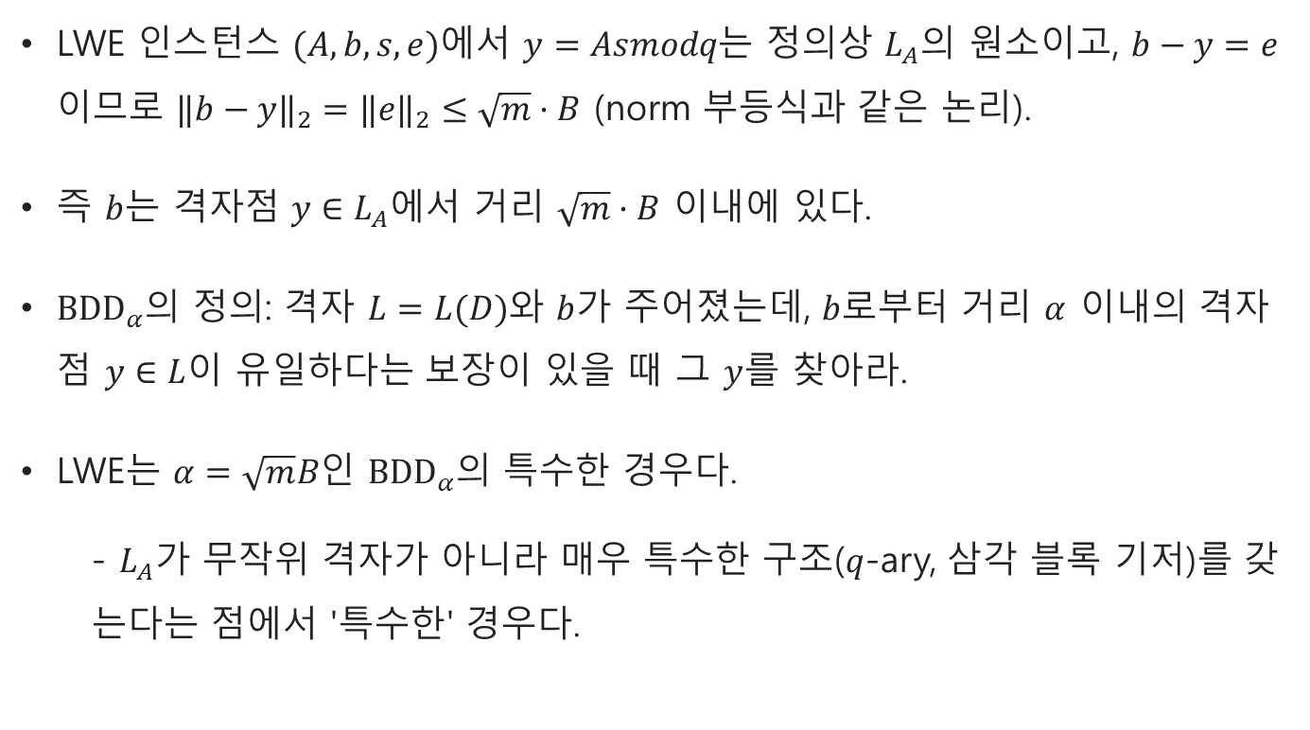
BDD (Bounded Distance Decoding)
LWE 인스턴스 $(A,b,s,e)$에서 $y=Asmodq$는 정의상 $L_{A}$의 원소이고, $b−y=e$이므로 $‖b−y‖_{2}=‖e‖_{2}≤\sqrt{m}·B$ (norm 부등식과 같은 논리).
즉 $b$는 격자점 $y∈L_{A}$에서 거리 $\sqrt{m}·B$ 이내에 있다.
${BDD}_{α}$의 정의: 격자 $L=L(D)$와 $b$가 주어졌는데, $b$로부터 거리 $α$ 이내의 격자점 $y∈L$이 유일하다는 보장이 있을 때 그 $y$를 찾아라.
LWE는 $α=\sqrt{m}B$인 ${BDD}_{α}$의 특수한 경우다.
- $L_{A}$가 무작위 격자가 아니라 매우 특수한 구조($q$-ary, 삼각 블록 기저)를 갖는다는 점에서 '특수한' 경우다.

Slide 21
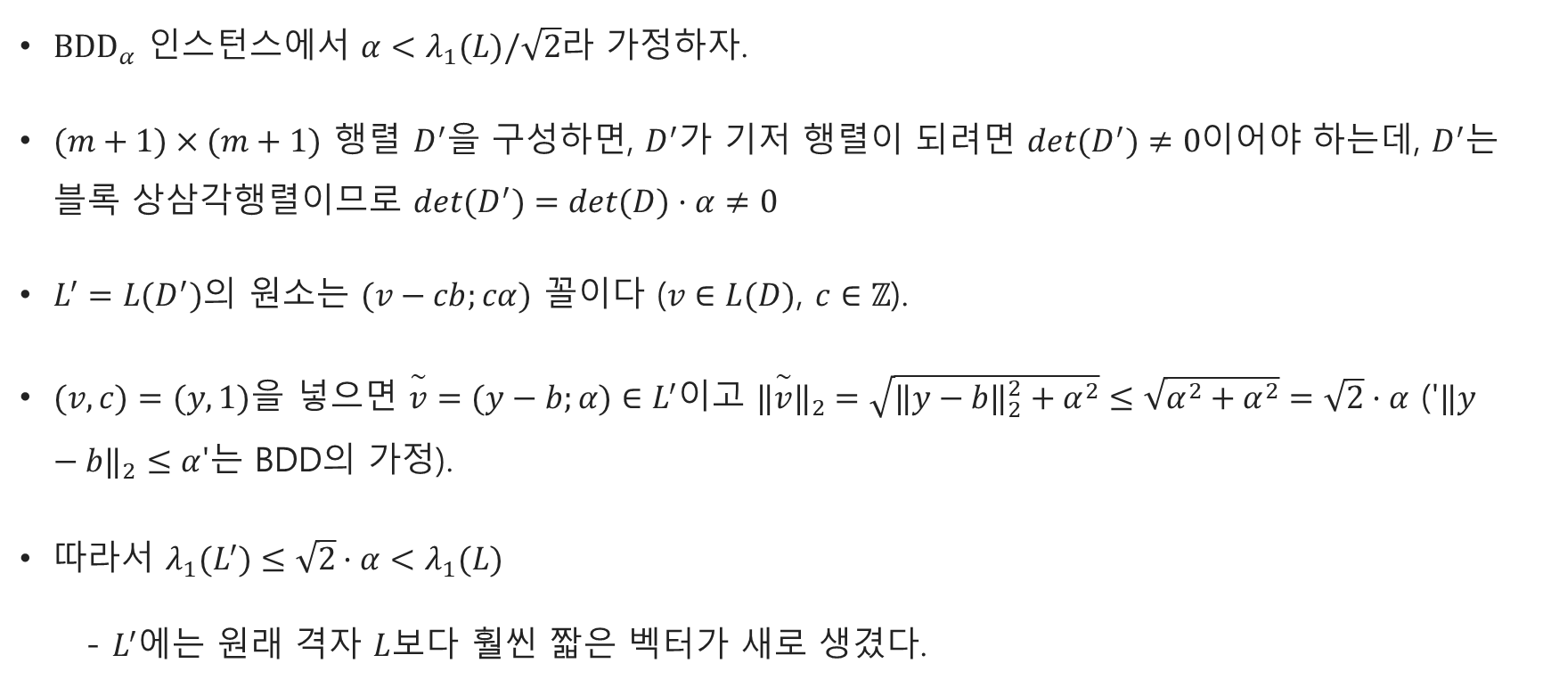
Kannan embedding
${BDD}_{α}$ 인스턴스에서 $α<λ_{1}(L)/\sqrt{2}$라 가정하자.
$(m+1)×(m+1)$ 행렬 $D^{′}$을 구성하면, $D^{′}$가 기저 행렬이 되려면 $det(D^{′})≠0$이어야 하는데, $D^{′}$는 블록 상삼각행렬이므로 $det(D^{′})=det(D)·α≠0$
$L^{′}=L(D^{′})$의 원소는 $(v−cb;cα)$ 꼴이다 ($v∈L(D)$, $c∈ℤ$).
$(v,c)=(y,1)$을 넣으면 $\overset{\sim }{v}=(y−b;α)∈L^{′}$이고 $‖\overset{\sim }{v}‖_{2}=\sqrt{‖y−b‖_{2}^{2}+α^{2}}≤\sqrt{α^{2}+α^{2}}=\sqrt{2}·α$ ('$‖y−b‖_{2}≤α$'는 BDD의 가정).
따라서 $λ_{1}(L^{′})≤\sqrt{2}·α<λ_{1}(L)$
- $L^{′}$에는 원래 격자 $L$보다 훨씬 짧은 벡터가 새로 생겼다.

Slide 22
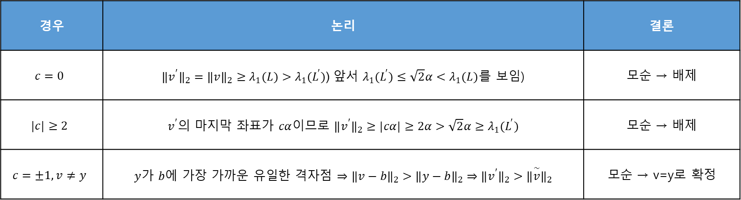

Kannan embedding
$v^{′}=(v−cb;cα)∈L^{′}$이 최단 비영벡터($‖v^{′}‖_{2}=λ_{1}(L^{′})$)라 하자.
$c=0$, $|c|≥2$, $c=±1$
경우 | 논리 | 결론
$$c=0$$ | $‖v^{′}‖_{2}=‖v‖_{2}≥λ_{1}(L)>λ_{1}(L^{′})$ (앞서 $λ_{1}(L^{′})≤\sqrt{2}α<λ_{1}(L)$를 보임) | 모순 → 배제
$$|c|≥2$$ | $v^{′}$의 마지막 좌표가 $cα$이므로 $‖v^{′}‖_{2}≥|cα|≥2α>\sqrt{2}α≥λ_{1}(L^{′})$ | 모순 → 배제
$$c=±1,v≠y$$ | $y$가 $b$에 가장 가까운 유일한 격자점 $⇒‖v−b‖_{2}>‖y−b‖_{2}⇒‖v^{′}‖_{2}>‖\overset{\sim }{v}‖_{2}$ | 모순 → v=y로 확정
세 경우가 모두 모순이거나 $v=y$로 확정되므로, $±\overset{\sim }{v}$만이 $L^{′}$에서 유일한 최단벡터다.

Slide 23
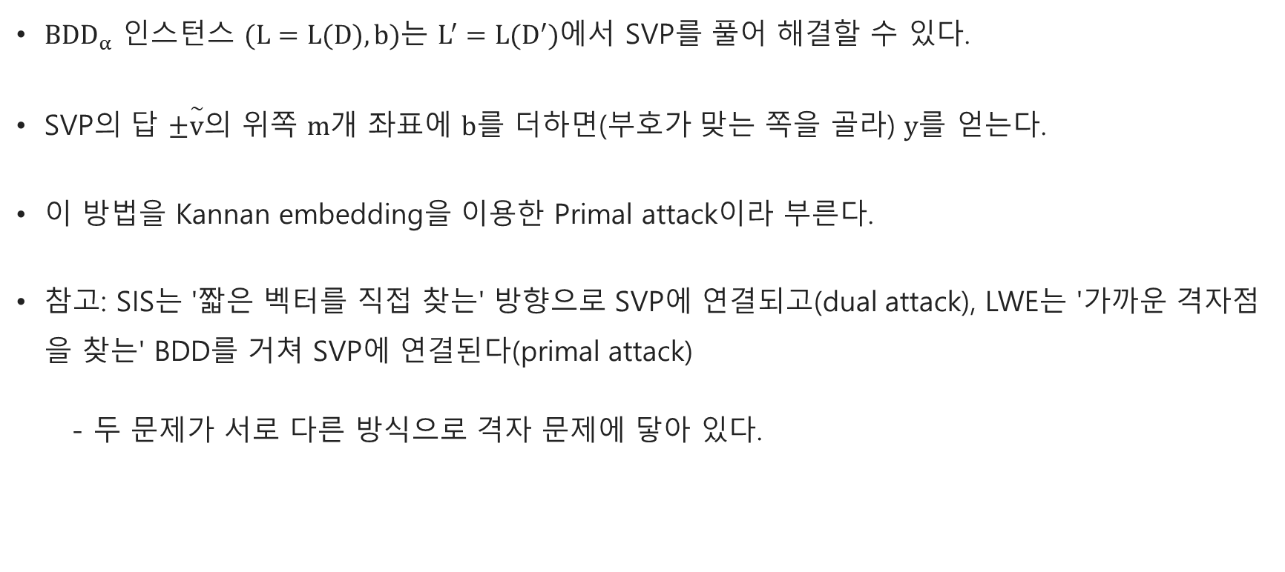
Primal attack (Kannan embedding를 이용한)
${BDD}_{α}$ 인스턴스 $(L=L(D),b)$는 $L^{′}=L(D^{′})$에서 SVP를 풀어 해결할 수 있다.
SVP의 답 $±\overset{\sim }{v}$의 위쪽 $m$개 좌표에 $b$를 더하면(부호가 맞는 쪽을 골라) $y$를 얻는다.
이 방법을 Kannan embedding을 이용한 Primal attack이라 부른다.
참고: SIS는 '짧은 벡터를 직접 찾는' 방향으로 SVP에 연결되고(dual attack), LWE는 '가까운 격자점을 찾는' BDD를 거쳐 SVP에 연결된다(primal attack)
- 두 문제가 서로 다른 방식으로 격자 문제에 닿아 있다.

Slide 24
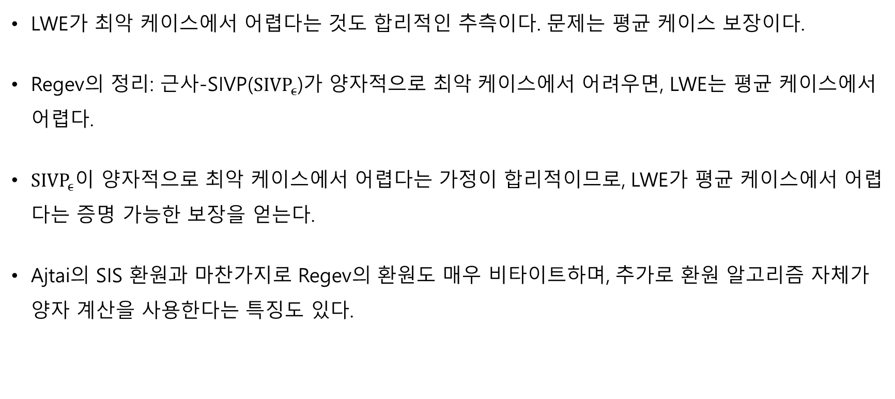
Regev의 정리 (2005)
LWE가 최악 케이스에서 어렵다는 것도 합리적인 추측이다. 문제는 평균 케이스 보장이다.
Regev의 정리: 근사-SIVP(${SIVP}_{ϵ}$)가 양자적으로 최악 케이스에서 어려우면, LWE는 평균 케이스에서 어렵다.
${SIVP}_{ϵ}$이 양자적으로 최악 케이스에서 어렵다는 가정이 합리적이므로, LWE가 평균 케이스에서 어렵다는 증명 가능한 보장을 얻는다.
Ajtai의 SIS 환원과 마찬가지로 Regev의 환원도 매우 비타이트하며, 추가로 환원 알고리즘 자체가 양자 계산을 사용한다는 특징도 있다.

Slide 25
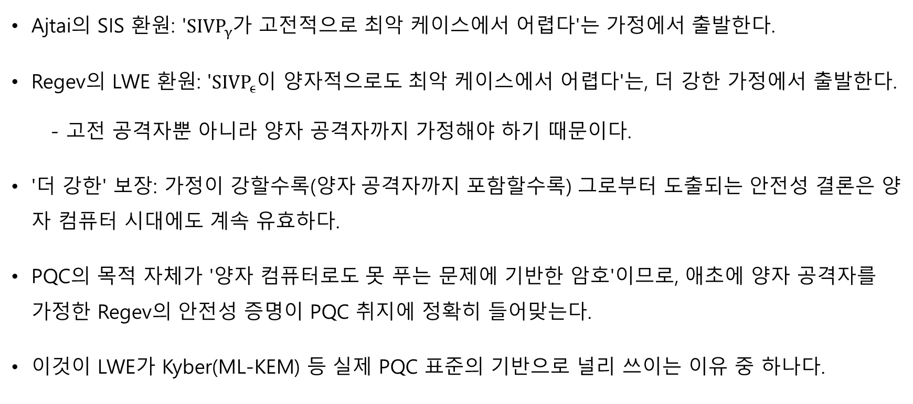
Ajtai vs Regev
Ajtai의 SIS 환원: '${SIVP}_{γ}$가 고전적으로 최악 케이스에서 어렵다'는 가정에서 출발한다.
Regev의 LWE 환원: '${SIVP}_{ϵ}$이 양자적으로도 최악 케이스에서 어렵다'는, 더 강한 가정에서 출발한다.
- 고전 공격자뿐 아니라 양자 공격자까지 가정해야 하기 때문이다.
'더 강한' 보장: 가정이 강할수록(양자 공격자까지 포함할수록) 그로부터 도출되는 안전성 결론은 양자 컴퓨터 시대에도 계속 유효하다.
PQC의 목적 자체가 '양자 컴퓨터로도 못 푸는 문제에 기반한 암호'이므로, 애초에 양자 공격자를 가정한 Regev의 안전성 증명이 PQC 취지에 정확히 들어맞는다.
이것이 LWE가 Kyber(ML-KEM) 등 실제 PQC 표준의 기반으로 널리 쓰이는 이유 중 하나다.

Slide 26
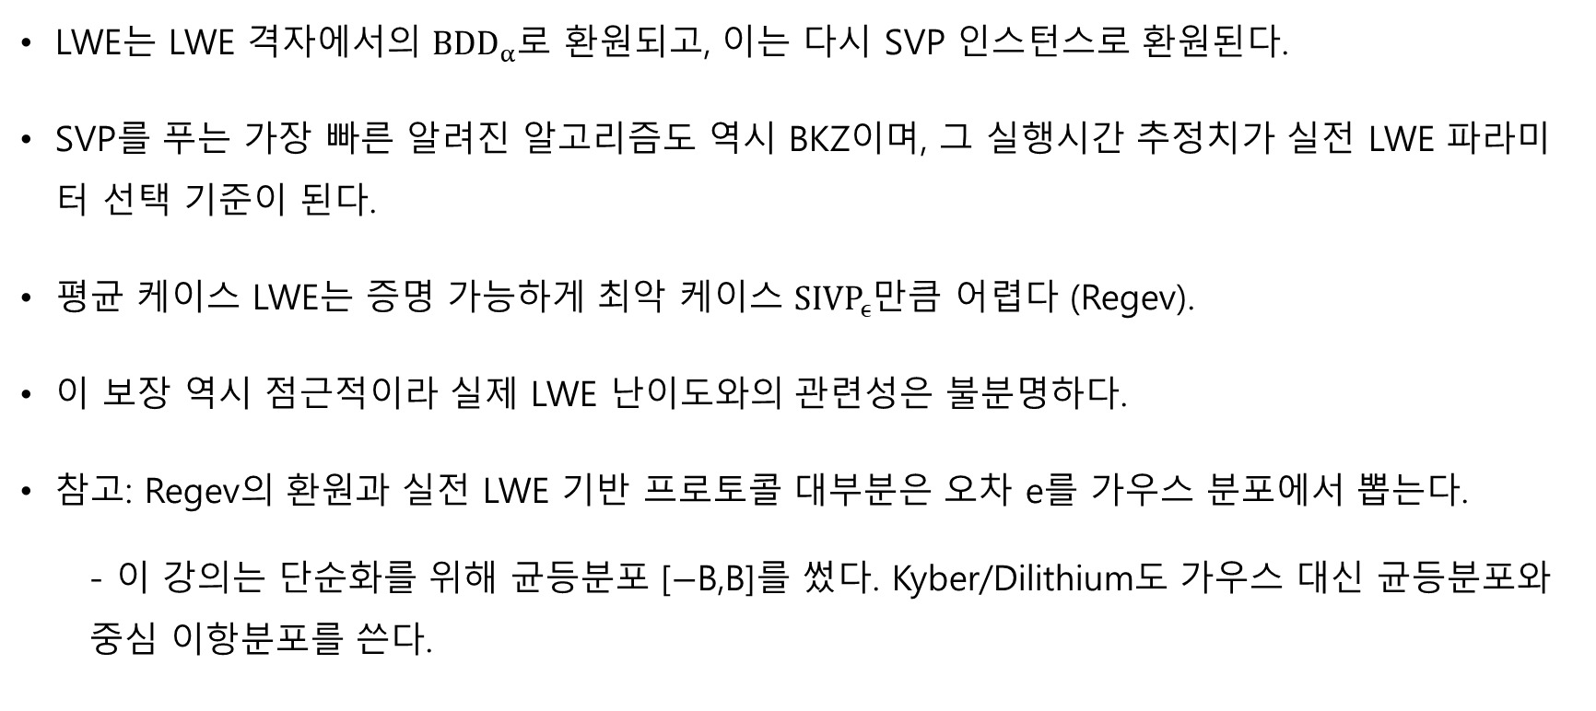
LWE 요약
LWE는 LWE 격자에서의 ${BDD}_{α}$로 환원되고, 이는 다시 SVP 인스턴스로 환원된다.
SVP를 푸는 가장 빠른 알려진 알고리즘도 역시 BKZ이며, 그 실행시간 추정치가 실전 LWE 파라미터 선택 기준이 된다.
평균 케이스 LWE는 증명 가능하게 최악 케이스 ${SIVP}_{ϵ}$만큼 어렵다 (Regev).
이 보장 역시 점근적이라 실제 LWE 난이도와의 관련성은 불분명하다.
참고: Regev의 환원과 실전 LWE 기반 프로토콜 대부분은 오차 e를 가우스 분포에서 뽑는다.
- 이 강의는 단순화를 위해 균등분포 [−B,B]를 썼다. Kyber/Dilithium도 가우스 대신 균등분포와 중심 이항분포를 쓴다.

Slide 27
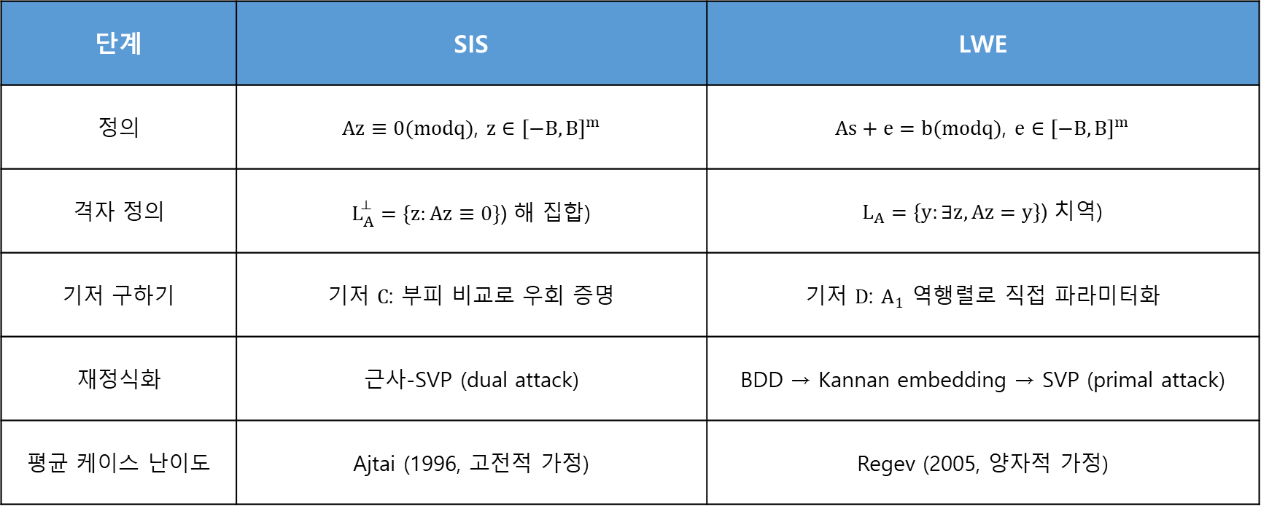
SIS vs LWE
단계 | SIS | LWE
정의 | $Az≡0(modq)$, $z∈[−B,B]^{m}$ | $As+e=b(modq)$, $e∈[−B,B]^{m}$
격자 정의 | $L_{A}^{⟂}=\{z:Az≡0\}$ (해 집합) | $L_{A}=\{y:∃z, Az=y\}$ (치역)
기저 구하기 | 기저 $C$: 부피 비교로 우회 증명 | 기저 $D$: $A_{1}$ 역행렬로 직접 파라미터화
재정식화 | 근사-SVP (dual attack) | BDD → Kannan embedding → SVP (primal attack)
평균 케이스 난이도 | Ajtai (1996, 고전적 가정) | Regev (2005, 양자적 가정)

